Slide 1


  Chào mừng các em đến với tiết Toán
Giáo viên: Nguyễn Thị Hà

Slide 2



TOÁN
BÀI 19
PHÉP CỘNG (CÓ NHỚ) SỐ CÓ
HAI CHỮ SỐ VỚI SỐ CÓ MỘT CHỮ SỐ
(tiết 1+2)

Slide 3



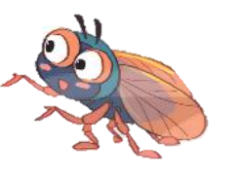
Vậy kiến có bao nhiêu hạt gạo nhỉ?
Tôi có 35 hạt gạo
Chị kiến ơi, tôi trả cho chị 7 hạt gạo này!
Notes:
GV giới thiệu 3 nhân vật. (Kiến, Ve Sầu, Rô – bốt)
Ấn vào lời nói của các nhân vật để

Slide 4



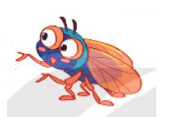

Tôi có
35 hạt gạo.
Vậy kiến có bao nhiêu hạt gạo?
35 + 7 = ?
Chị kiến ơi, tôi trả cho chị 7 hạt gạo.
Chục | Đơn vị
35
5 cộng 7 bằng 12, viết 2 nhớ 1
3 thêm 1 bằng 4, viết 4
.
3
5
+
7
4
2
35 + 7 = 42
7

Slide 5
1
Tính.
28
3
78
9
57
7
13
7
.
.
.
.
+
+
+
+
3
1
87
64
20
2
Đặt tính rồi tính.
35 + 6
47 + 8
89 + 2
63 + 9

Slide 6
Đặt tính rồi tính.
2
35 + 6
47 + 8
89 + 2
63 + 9
2.
35
6
47
8
89
2
63
9
.
.
.
.
+
+
+
+
4
1
5
5
9
1
7
2

Slide 7
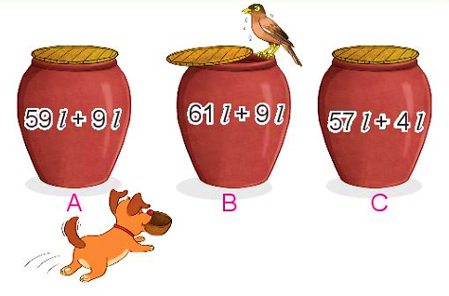
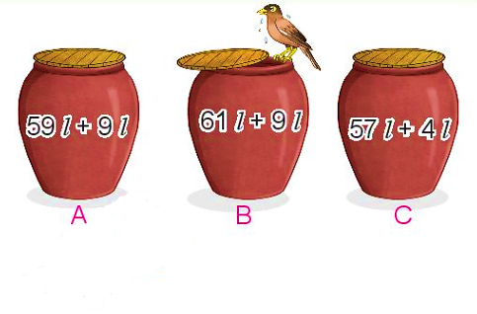
3
Mỗi chum đựng số lít nước là kết quả của phép tính ghi trên chum. Hỏi chum nào đựng nhiều nước nhất?
59l + 9l =
61l + 9l =
57l + 4l =
68l
70l
61l
Vậy chum B đựng nhiều nước nhất.

Slide 8


TIẾT 2: LUYỆN TẬP

Slide 9

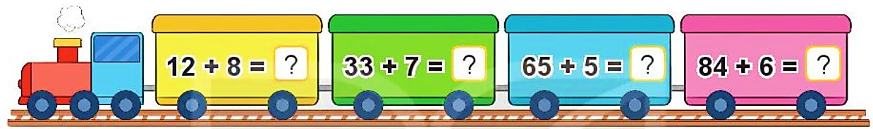
Đều là các số tròn chục có hai chữ số.
Các số này có gì đặc biệt?
1
a)
Số
?
.
20
40
70
90
b) Đặt tính rồi tính.
35 + 5
69 + 4
19 + 3
29 + 6

Slide 10
b
Đặt tính rồi tính.
35 + 5
69 + 4
19 + 3
29 + 6
1.b.
35
5
69
4
19
3
29
6
.
.
.
.
+
+
+
+
4
0
7
3
2
2
3
5

Slide 11
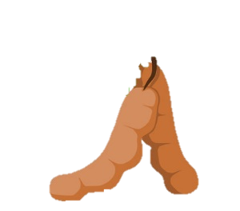



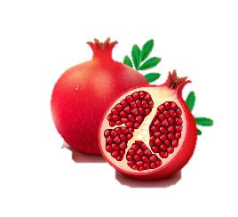



2
Tính rồi tìm lá của mỗi loại quả
26
49 + 8
70
19 + 7
57
89 + 3
92
69 + 1
Notes:
Ấn chuột vào phép tính để nối đến đáp án đúng

Slide 12
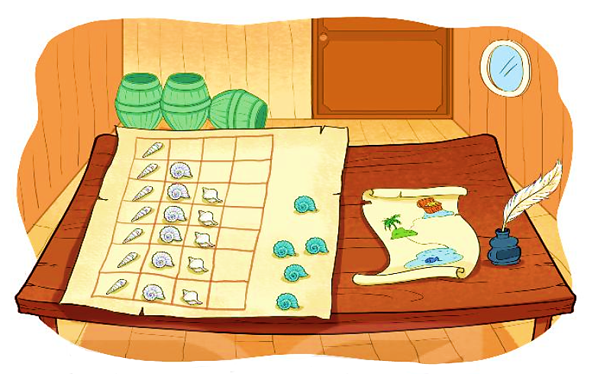

3
Trên bàn có 18 vỏ ốc màu trắng và 5 vỏ ốc màu xanh. Hỏi trên bàn có tất cả bao nhiêu vỏ ốc?
số
là:
số
Tóm tắt:
Màu trắng : 18 vỏ ốc
Màu xanh : 5 vỏ ốc
Tất cả. : … vỏ ốc?
Bài toán hỏi gì?
Bài toán cho biết gì?

Slide 13
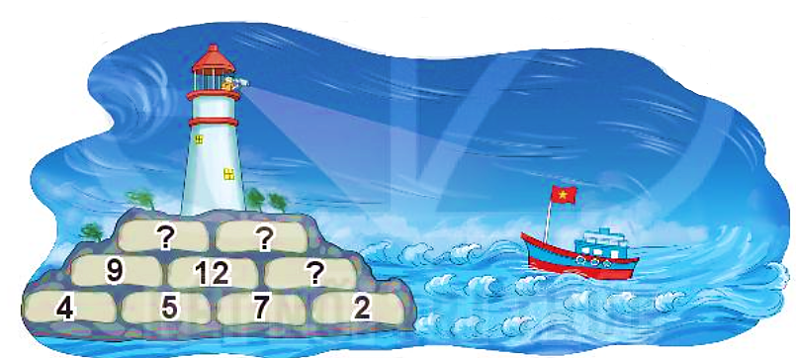
4
Số
?
4 + 5 = 9
5 + 7 = 12
21
21
Số ở trên bằng tổng của hai số ở dưới.
9

Slide 14

Trò chơi
Hái quả

Slide 15






2
1
3

Slide 16

1
Tính
15
+
5
20

Slide 17

Tính :
2
74
+
9
83

Slide 18


Tính:
3
66
+
7
73

Slide 19


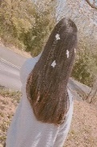
CHÀO TẠM BIỆT CÁC CON
LAN HƯƠNG
035.447.3852

